Slide 1
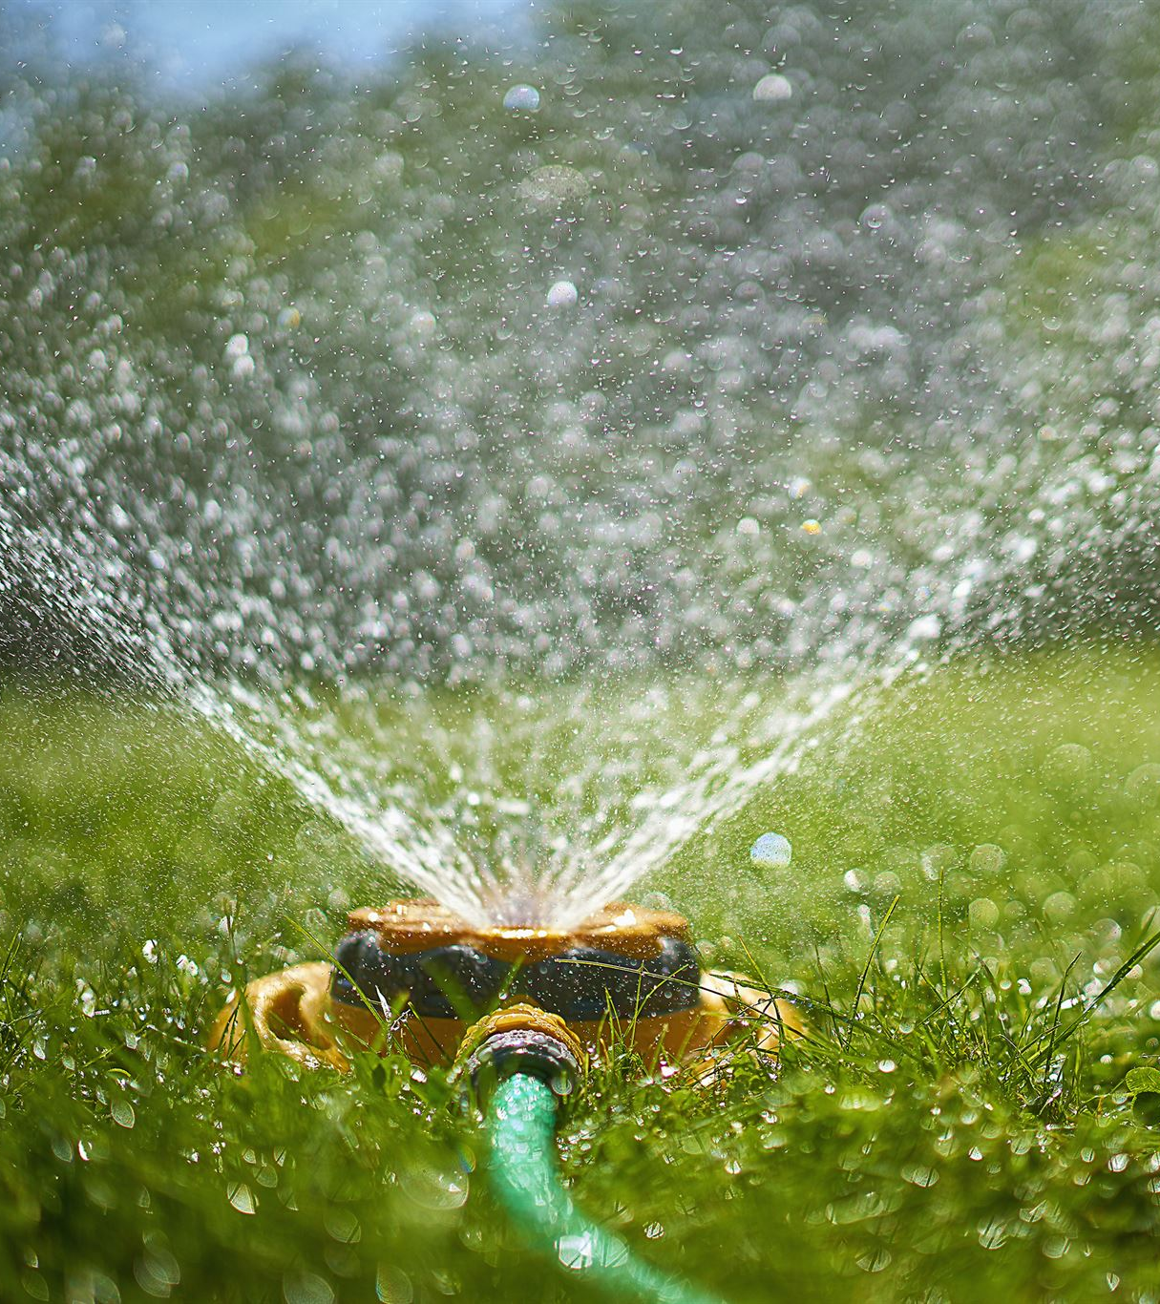
Uso de Aguas Regeneradas para Riego Agrícola
Soluciones sostenibles para optimizar recursos hídricos agrícolas
Notes:
---

Slide 2
Marco Normativo
Notes:
---
Esta diapositiva hace referencia a información del siguiente archivo: https://eu-prod.asyncgw.teams.microsoft.com/v1/objects/0-weu-d3-4319a3cf19a779c1096f61ea1f5a1ac5/views/original/uso_aguas_regeneradas_riego.pptx
Normativa en España y la Unión Europea

Slide 3
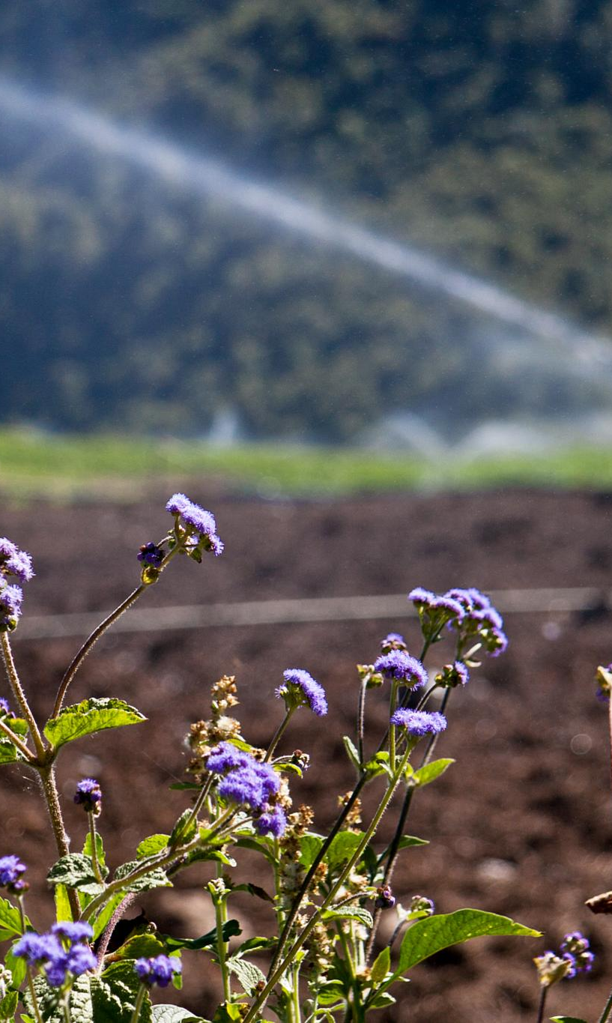
Normativa en España y la Unión Europea
Marco jurídico actualizado
  El RD 1085/2024 regula la reutilización de aguas regeneradas en España, alineándose con el Reglamento (UE) 2020/741 para garantizar seguridad y sostenibilidad.
Clases de calidad del agua
  Se establecen cinco clases de calidad del agua (A+, A, B, C y D) con parámetros microbiológicos y físico-químicos según cultivo y riego.
Plan de Gestión del Riesgo
  Es obligatorio un plan que identifique peligros, evalúe riesgos y defina medidas preventivas para cada sistema de reutilización.
Objetivos ambientales y sociales
  La normativa busca proteger la salud, el medio ambiente y fomentar la economía circular y resiliencia climática.
Notes:
---
Esta diapositiva hace referencia a información del siguiente archivo: https://eu-prod.asyncgw.teams.microsoft.com/v1/objects/0-weu-d3-4319a3cf19a779c1096f61ea1f5a1ac5/views/original/uso_aguas_regeneradas_riego.pptx
La reutilización de aguas regeneradas para riego agrícola en España está regulada por el Real Decreto 1085/2024, que sustituye al anterior RD 1620/2007. Esta normativa establece un marco jurídico completo y actualizado que se alinea con el Reglamento (UE) 2020/741, el cual fija los requisitos mínimos para el uso seguro de aguas regeneradas en el riego agrícola. El RD 1085/2024 introduce cinco clases de calidad del agua (A+, A, B, C y D), cada una con parámetros específicos de calidad microbiológica y físico-química, adaptados al tipo de cultivo y método de riego. Además, se establece la obligatoriedad de implementar un Plan de Gestión del Riesgo para cada sistema de reutilización, que debe identificar peligros, evaluar riesgos y definir medidas preventivas y correctivas. Este marco legal busca garantizar la seguridad sanitaria, la protección del medio ambiente y la sostenibilidad del recurso hídrico, promoviendo al mismo tiempo la economía circular y la resiliencia frente al cambio climático.

Slide 4
Beneficios y Riesgos
Notes:
---
Esta diapositiva hace referencia a información del siguiente archivo: https://eu-prod.asyncgw.teams.microsoft.com/v1/objects/0-weu-d3-4319a3cf19a779c1096f61ea1f5a1ac5/views/original/uso_aguas_regeneradas_riego.pptx
Ventajas del uso de aguas regeneradas, Riesgos y precauciones necesarias

Slide 5
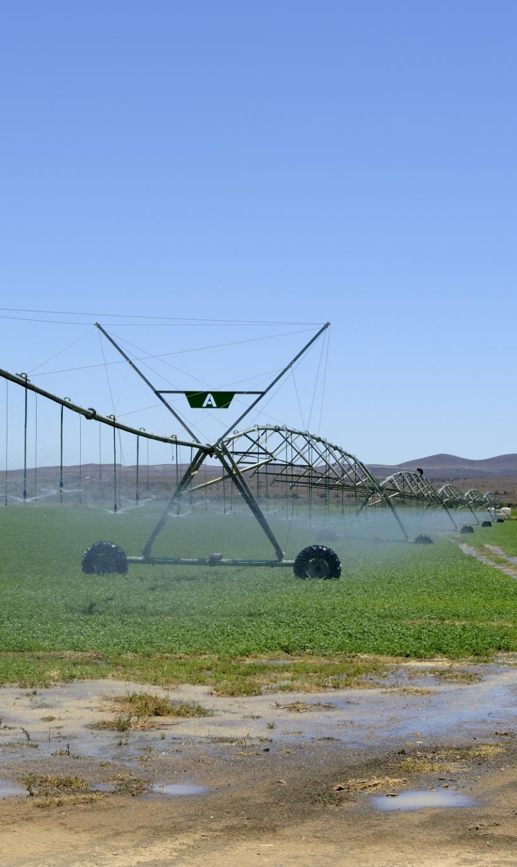
Ventajas del uso de aguas regeneradas
Suministro confiable de agua
  Las aguas regeneradas garantizan el riego agrícola incluso en sequías severas, aumentando la resiliencia del sector.
Reducción del uso de fertilizantes
  El agua regenerada contiene nutrientes esenciales que disminuyen la necesidad de fertilizantes químicos y costos asociados.
Beneficios ambientales
  La reutilización del agua favorece la economía circular, reduce la presión sobre fuentes naturales y mejora ecosistemas acuáticos.
Sostenibilidad en zonas áridas
  En áreas con escasez de agua, las aguas regeneradas son una fuente estratégica para mantener la agricultura sostenible.
Notes:
---
Esta diapositiva hace referencia a información del siguiente archivo: https://eu-prod.asyncgw.teams.microsoft.com/v1/objects/0-weu-d3-4319a3cf19a779c1096f61ea1f5a1ac5/views/original/uso_aguas_regeneradas_riego.pptx
El uso de aguas regeneradas en la agricultura ofrece múltiples beneficios. En primer lugar, garantiza el suministro de agua para riego incluso en condiciones de sequía severa, lo que refuerza la resiliencia hídrica del sector agrícola. Además, estas aguas suelen contener nutrientes como nitrógeno, fósforo y potasio, lo que permite reducir el uso de fertilizantes químicos y, por ende, los costos de producción. Desde una perspectiva ambiental, la reutilización del agua contribuye a la economía circular, optimiza el ciclo del agua y reduce la presión sobre fuentes convencionales como ríos y acuíferos. También disminuye la carga contaminante que llega a los ecosistemas acuáticos, mejorando la calidad del entorno hídrico. En zonas áridas y semiáridas, donde la escasez de agua es crítica, las aguas regeneradas representan una fuente estratégica y sostenible para mantener la actividad agrícola.

Slide 6
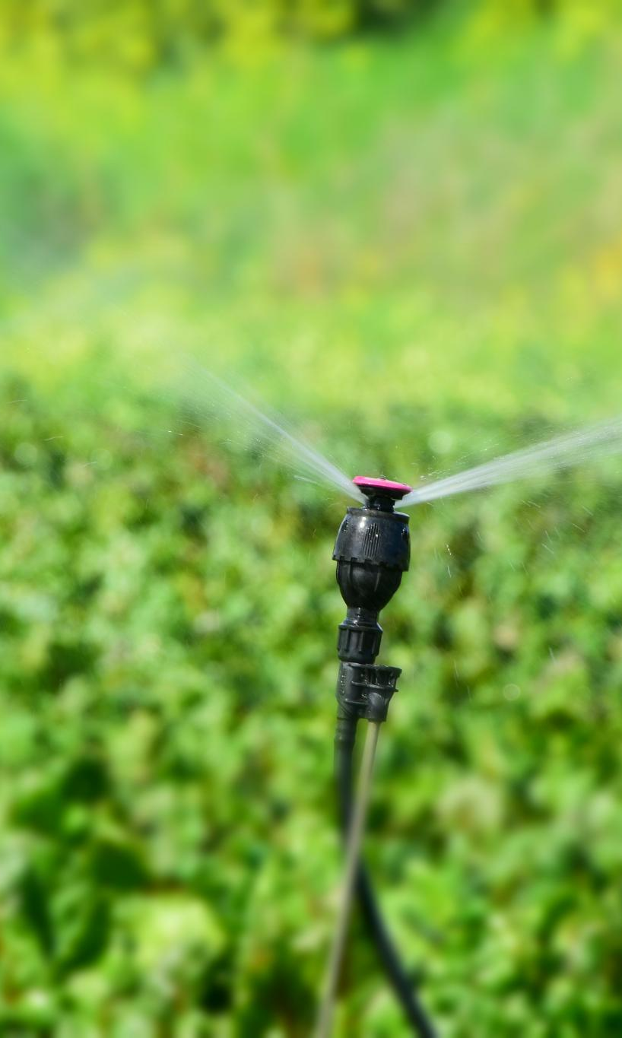
Riesgos y precauciones necesarias
Riesgos por Salinidad
  El exceso de sales en aguas regeneradas puede causar fitotoxicidad y dañar el desarrollo de los cultivos.
Obstrucción en Sistemas de Riego
  Sólidos en suspensión y contaminantes pueden obstruir sistemas de riego si no se controla la calidad del agua.
Riesgos Sanitarios
  Es vital asegurar que el agua esté libre de patógenos como E. coli y Legionella para evitar riesgos sanitarios.
Gestión y Control
  Un Plan de Gestión del Riesgo con monitoreo y tratamientos continuos es clave para un uso seguro del agua regenerada.
Notes:
---
Esta diapositiva hace referencia a información del siguiente archivo: https://eu-prod.asyncgw.teams.microsoft.com/v1/objects/0-weu-d3-4319a3cf19a779c1096f61ea1f5a1ac5/views/original/uso_aguas_regeneradas_riego.pptx
A pesar de sus beneficios, el uso de aguas regeneradas en la agricultura conlleva ciertos riesgos que deben ser gestionados adecuadamente. Uno de los principales desafíos es la salinidad, ya que un exceso de sales puede provocar fitotoxicidad y afectar negativamente el desarrollo de los cultivos. Además, si no se controla la calidad del agua, existe el riesgo de obstrucción en los sistemas de riego debido a sólidos en suspensión o contaminantes. Desde el punto de vista sanitario, es fundamental garantizar que el agua esté libre de patógenos como E. coli, Legionella y otros microorganismos que puedan representar un riesgo para la salud humana y animal. Por ello, la normativa exige controles frecuentes y un enfoque multibarrera que incluya tratamientos adecuados, monitoreo continuo y medidas correctivas. La implementación de un Plan de Gestión del Riesgo es clave para mitigar estos peligros y asegurar un uso seguro y eficaz del recurso.

Slide 7
Requisitos de Calidad
Notes:
---
Esta diapositiva hace referencia a información del siguiente archivo: https://eu-prod.asyncgw.teams.microsoft.com/v1/objects/0-weu-d3-4319a3cf19a779c1096f61ea1f5a1ac5/views/original/uso_aguas_regeneradas_riego.pptx
Clases de calidad y parámetros de control

Slide 8
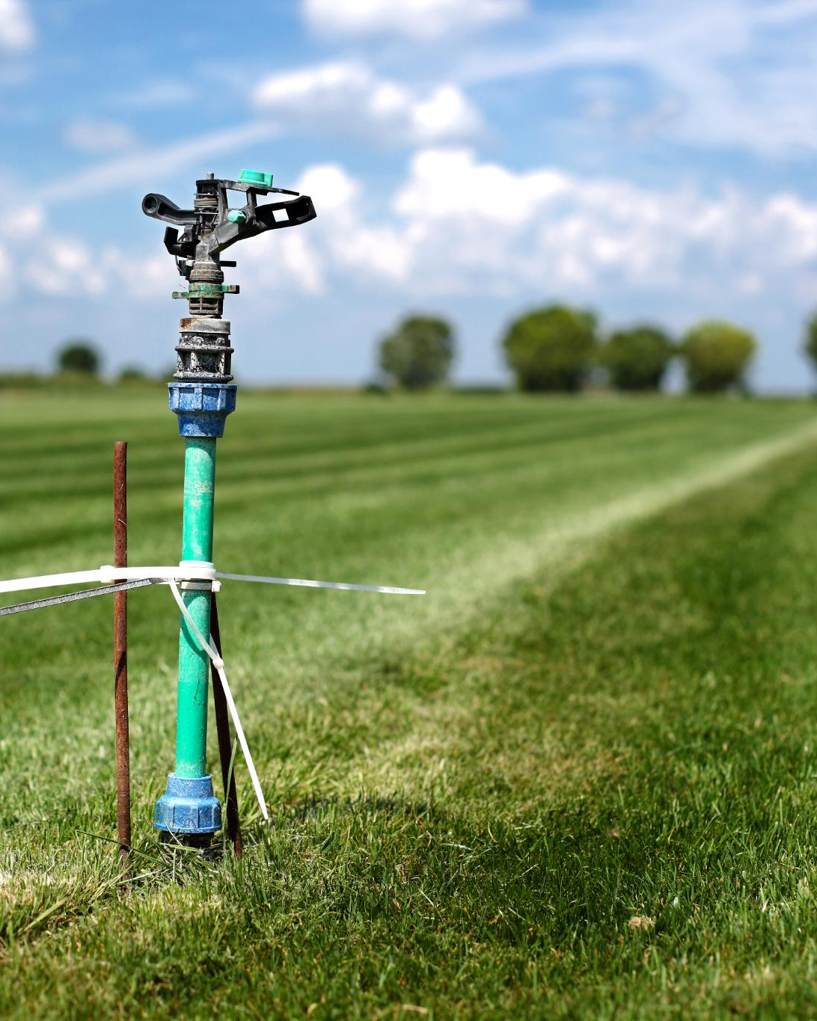
Clases de calidad y parámetros de control
Clases de calidad del agua
  El decreto define cinco clases de calidad (A+, A, B, C, D) según el cultivo y método de riego.
Parámetros microbiológicos clave
  Se controlan E. coli, turbidez, sólidos en suspensión, nematodos y colífagos para garantizar seguridad.
Control y muestreo continuo
  Se exige control permanente con frecuencia variable según clase y uso, asegurando protección ambiental.
Notes:
---
Esta diapositiva hace referencia a información del siguiente archivo: https://eu-prod.asyncgw.teams.microsoft.com/v1/objects/0-weu-d3-4319a3cf19a779c1096f61ea1f5a1ac5/views/original/uso_aguas_regeneradas_riego.pptx
El Real Decreto 1085/2024 establece cinco clases de calidad del agua regenerada (A+, A, B, C y D), cada una con requisitos específicos según el tipo de cultivo y el método de aplicación. Por ejemplo, la clase A está destinada a cultivos que se consumen crudos, como hortalizas, y requiere los niveles más estrictos de calidad microbiológica. Para cultivos leñosos como la vid y los frutos secos, se permiten clases B o C, siempre que se utilicen sistemas de riego por goteo y se implementen barreras adicionales de seguridad. Los parámetros clave incluyen la concentración de E. coli, turbidez, sólidos en suspensión, nematodos intestinales y colífagos. Además, se exige un control continuo en el punto de cumplimiento, con frecuencias de muestreo que varían según la clase de calidad y el uso previsto. Estos requisitos buscan garantizar la seguridad sanitaria y la protección del medio ambiente, permitiendo un uso eficiente y sostenible del recurso.

Slide 9
Aplicaciones en Agricultura
Notes:
Uso en cultivo de vid, Uso en cultivo de frutos secos

Slide 10
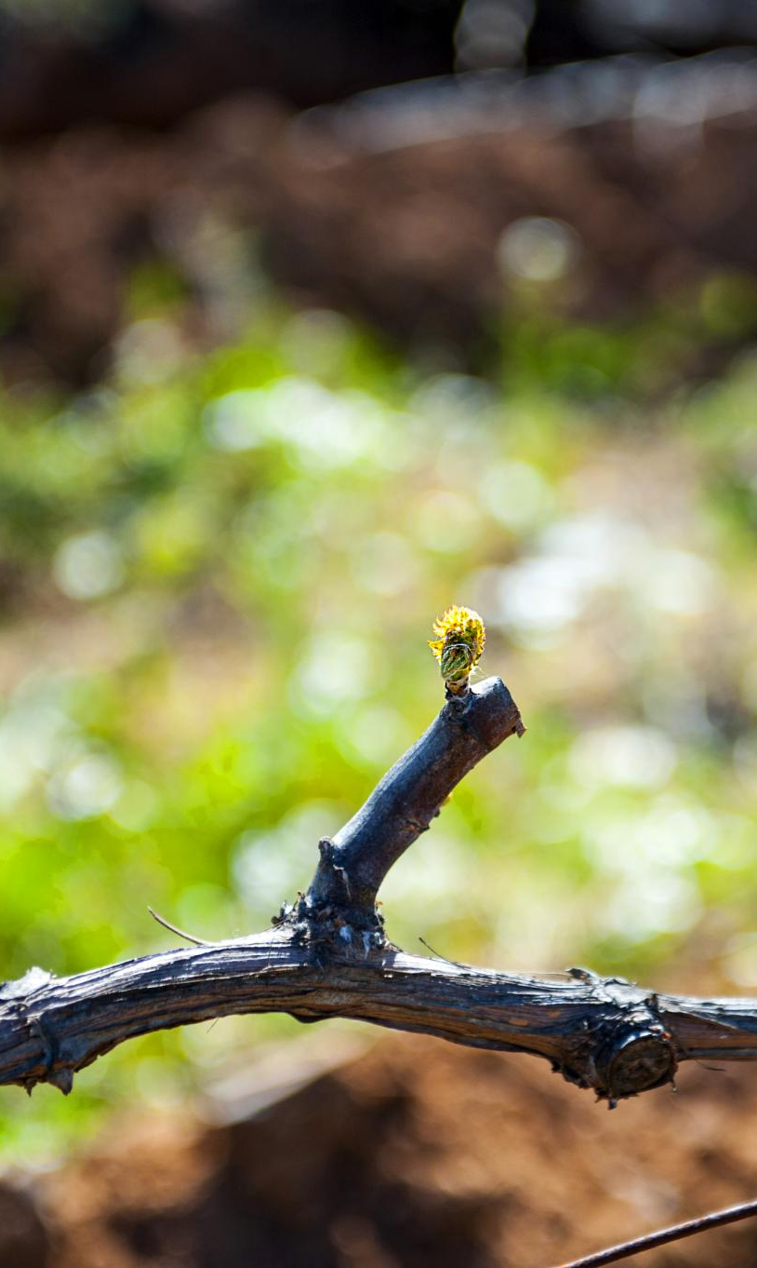
Uso en cultivo de vid
Uso de aguas regeneradas
  El riego con aguas regeneradas es viable para viñedos, especialmente en regiones con escasez de agua.
Aporte de nutrientes
  Las aguas regeneradas aportan nitrógeno y fósforo, reduciendo la necesidad de fertilizantes convencionales.
Control y seguridad
  Es fundamental controlar la salinidad y ajustar la fertilización para evitar desequilibrios y fitotoxicidad.
Viticultura regenerativa
  El uso de aguas regeneradas contribuye a la sostenibilidad, revitaliza suelos y fomenta la biodiversidad.
Notes:
El uso de aguas regeneradas en el cultivo de la vid se ha consolidado como una práctica viable y sostenible, especialmente en regiones con escasez hídrica. La vid, al ser un cultivo leñoso, puede regarse con aguas de clase B o C, siempre que se utilicen sistemas de riego localizado como el goteo y se apliquen barreras adicionales de seguridad. Estas aguas aportan nutrientes esenciales como nitrógeno y fósforo, lo que permite reducir la fertilización convencional. Además, su uso mejora la resiliencia del viñedo frente a condiciones climáticas adversas y contribuye a la sostenibilidad del sistema vitivinícola. No obstante, es fundamental controlar la salinidad y ajustar el plan de abonado para evitar desequilibrios nutricionales o fitotoxicidad. La viticultura regenerativa, que promueve prácticas respetuosas con el medio ambiente, encuentra en el uso de aguas regeneradas una herramienta clave para revitalizar los suelos y fomentar la biodiversidad.

Slide 11
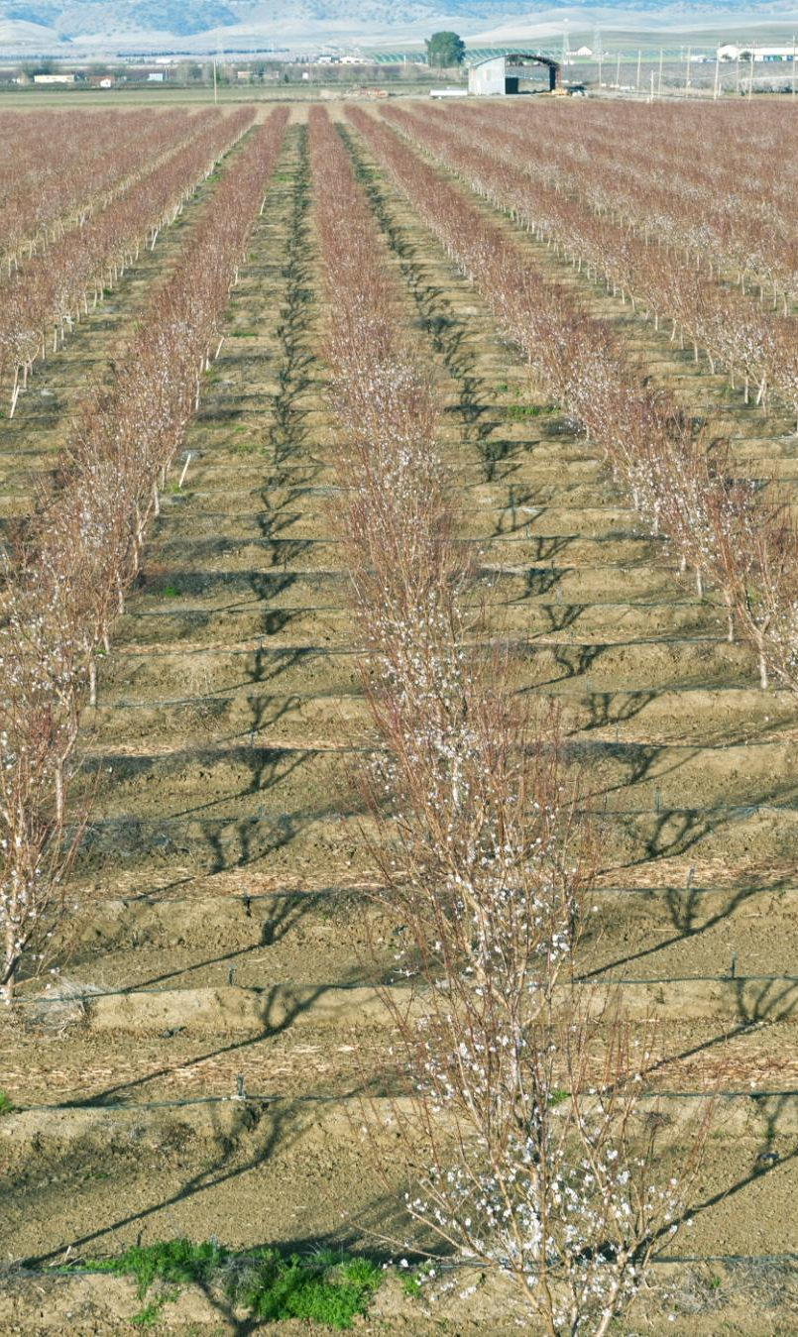
Uso en cultivo de frutos secos
Uso de aguas regeneradas
  El riego con aguas regeneradas mejora la disponibilidad hídrica y la productividad en cultivos de almendro y pistacho.
Control de calidad y formación
  Se realiza un control riguroso de calidad del agua y formación técnica a agricultores para asegurar prácticas seguras y eficientes.
Estrategias de riego eficiente
  El riego deficitario controlado optimiza el uso del agua sin afectar la calidad del fruto.
Sostenibilidad agrícola
  La integración de aguas regeneradas contribuye a la seguridad hídrica y a la sostenibilidad en cultivos leñosos.
Notes:
El uso de aguas regeneradas en el cultivo de frutos secos, como el almendro y el pistacho, ha demostrado ser una estrategia eficaz para mejorar la disponibilidad hídrica y la productividad. En la Comunidad de Regantes Miraflores (Jumilla, Murcia), se ha implementado un sistema de fertirrigación con aguas regeneradas procedentes de la EDAR local, lo que ha permitido aumentar la dotación anual de agua por hectárea de 2.900 a 4.000 m³. Esta práctica ha sido acompañada por un control riguroso de la calidad físico-química y microbiológica del agua, así como por la formación técnica de los agricultores. Además, se han aplicado estrategias de riego deficitario controlado para optimizar el uso del recurso sin comprometer la calidad del fruto. Estas experiencias demuestran que, con una gestión adecuada, las aguas regeneradas pueden integrarse con éxito en el manejo sostenible de cultivos leñosos, contribuyendo a la seguridad hídrica y a la sostenibilidad agrícola.

Slide 12
Conclusiones y Recomendaciones
Notes:
---
Esta diapositiva hace referencia a información del siguiente archivo: https://eu-prod.asyncgw.teams.microsoft.com/v1/objects/0-weu-d3-4319a3cf19a779c1096f61ea1f5a1ac5/views/original/uso_aguas_regeneradas_riego.pptx
Síntesis y propuestas de acción

Slide 13
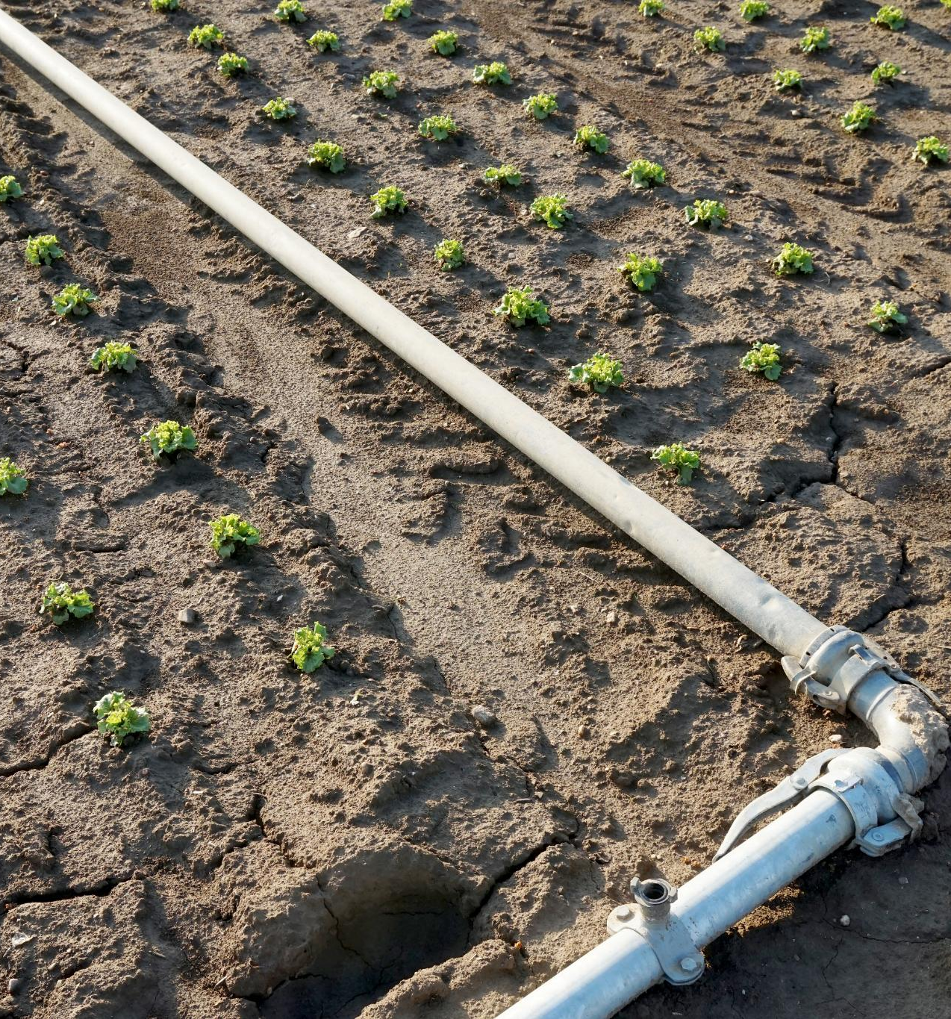
Síntesis y propuestas de acción
Reutilización de aguas regeneradas
  Usar aguas regeneradas reduce la presión sobre fuentes convencionales y mejora la eficiencia del riego agrícola.
Cumplimiento normativo y gestión
  Es fundamental respetar las normativas, implementar riego localizado y planes de gestión de riesgos para minimizar impactos.
Prioridad y capacitación
  Priorizar zonas con estrés hídrico y capacitar a agricultores para un uso sostenible y transparente del recurso.
Notes:
---
Esta diapositiva hace referencia a información del siguiente archivo: https://eu-prod.asyncgw.teams.microsoft.com/v1/objects/0-weu-d3-4319a3cf19a779c1096f61ea1f5a1ac5/views/original/uso_aguas_regeneradas_riego.pptx
La reutilización de aguas regeneradas para riego agrícola representa una solución estratégica frente a la escasez hídrica y el cambio climático. Su implementación permite reducir la presión sobre fuentes convencionales, mejorar la eficiencia del uso del agua y aportar nutrientes al suelo. Para maximizar sus beneficios y minimizar los riesgos, es fundamental cumplir con el marco normativo vigente, aplicar sistemas de riego localizado como el goteo, y establecer planes de gestión del riesgo que incluyan monitoreo continuo y medidas correctivas. Se recomienda priorizar el uso de aguas regeneradas en zonas con estrés hídrico, especialmente en cultivos leñosos como la vid y los frutos secos, donde su aplicación ha demostrado ser efectiva. Asimismo, es esencial fomentar la formación técnica de los agricultores y promover la transparencia en la gestión del recurso. Con una planificación adecuada, el uso de aguas regeneradas puede convertirse en un pilar clave para la sostenibilidad del sector agrícola.

